Slide 1
Machine Learning Final Project
Credit Loss Prediction
[Group 2]

Slide 2






Group 2 Role’s…
AI-ML Weekly Class
Kartika
Rizky
Faza
Nashiella
Data PreProcessing
EDA
EDA
Feature Engineering
Guntur
Azwar
Role
Feature Engineering

Slide 3
Case
1
2
Case
Membangun model yang cocok untuk memprediksi Nasabah yang memiliki probabilitas gagal bayar kredit.
3
4

Slide 4
Strategy
1
1. Describe
2. EDA
Ukuran Data: 10.000 rows
Fitur Utama:
customer_id
credit_lines_outstanding
loan_amt_outstanding
total_debt_outstanding
income
years_employed
fico_score
Target Variabel: default (1 gagal, 0 lancar)
Fokus pada validasi integritas data (0 missing values & duplicates) serta penanganan pencilan pada fitur finansial menggunakan metode capping. Hal ini dilakukan untuk memastikan stabilitas distribusi data agar model tidak terdistorsi oleh nilai-nilai ekstrem.
2
3
3. Feature Engineering
4. Model + Evaluation
Kita memakai Encoding Fitur Kategorikal dan Scalling menggunakan StandardScaler, selain itu menghandel outlier menggunakan capping
Split data: 80% train, 20% test
Model: Gradient Boosting (+ pembanding)
Evaluasi: accuracy, classification report, confusion matrix
Hasil: accuracy 82%, recall default rendah (0.19)
Insight: model masih lemah deteksi risiko
4

Slide 5
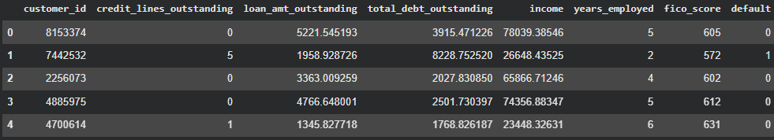
Describe Data
1
2
Feature
Dataset
3
Independen: 7 Fitur
Dependen: Default ( 0 bayar, 1 gagal bayar
10.000 baris data nasabah
Tipe data: Numerik & kategorik
Noise tidak
4

Slide 6
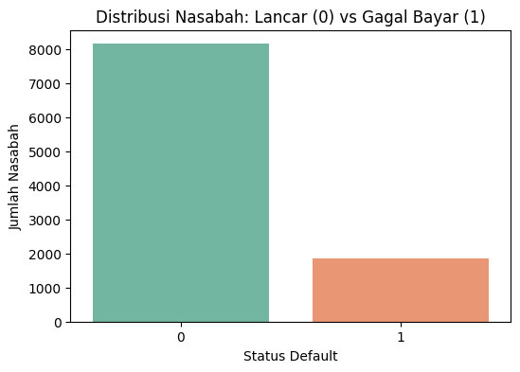
EDA
1
Dataset bersifat Imbalanced
(Tidak Seimbang)
Sekitar 18.5% nasabah mengalami gagal bayar, sementara 81.5% lainnya lancar.
Model perlu penanganan khusus (seperti penyesuaian bobot kelas) agar tidak hanya jago memprediksi nasabah yang lancar saja.
2
3
[Analysis 1]
Target Distribution
4

Slide 7
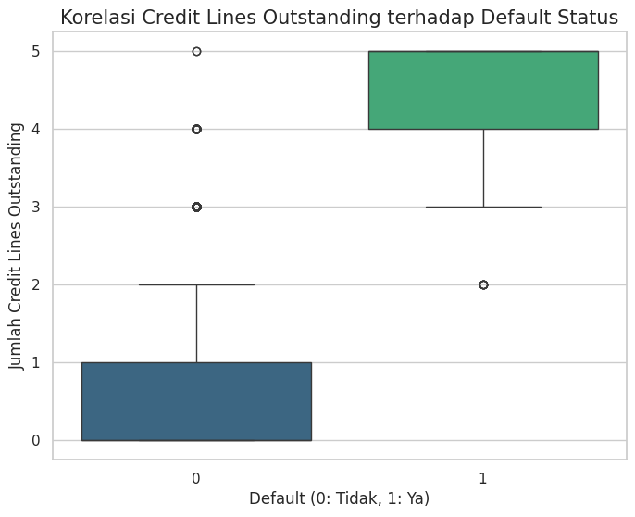
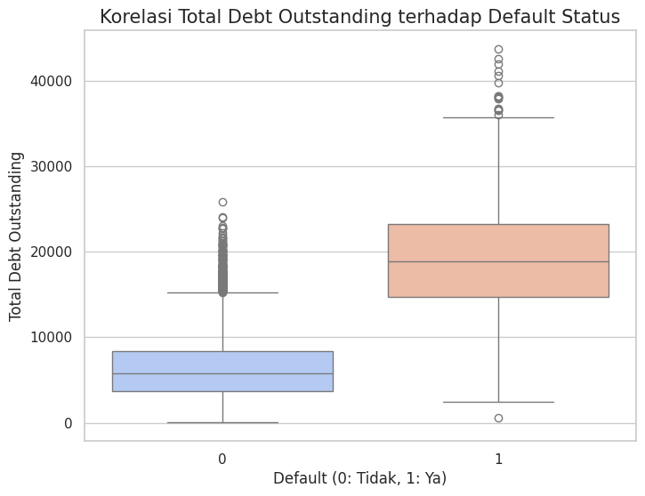
EDA
1
Key Predictor/Bivariate
2
Total Debt: Nasabah yang default memiliki median total utang yang jauh lebih tinggi secara signifikan.
Credit Lines: Terdapat pola di mana jumlah fasilitas kredit yang terlalu banyak (di atas 3-4 garis) berkorelasi kuat dengan risiko gagal bayar.
Beban utang total dan banyaknya cicilan berjalan adalah indikator risiko yang lebih akurat dibandingkan nominal pendapatan tahunan.
3
4

Slide 8
Feature Engineering
1
Menggunakan metode capping
Handling Outlier
2
Menambah Fitur
Menambah Fitur Debt to Income
Menambah Fitur Loan to Income
Menambah Fitur
3
Scaler
Melakukan Scaling menggunakan Capping
Menghapus fitur debt to income ratio, credit lines outstanding, total debt outstanding
Menghapus
4

Slide 9
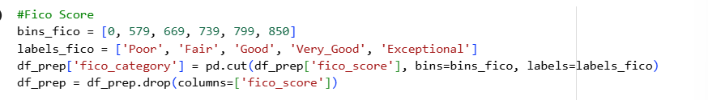

Feature Engineering
1
2
3
Melakukan Feature Binning (pengelompokan angka skor ke dalam kategori) menyederhanakan hubungan yang kompleks antara angka mentah dengan risiko gagal bayar. Dan melakukan one-hot encoding untuk mengubah fico categorynya menjadi numerical
4

Slide 10
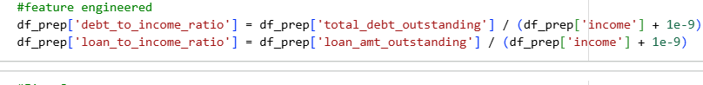
Feature Engineering
Menambah feature engineered LTI dan DTI
Feature ini mengganti total debt outstanding
Feature ini tidak menghitung denda, tetapi pijaman vs Gaji

Slide 11
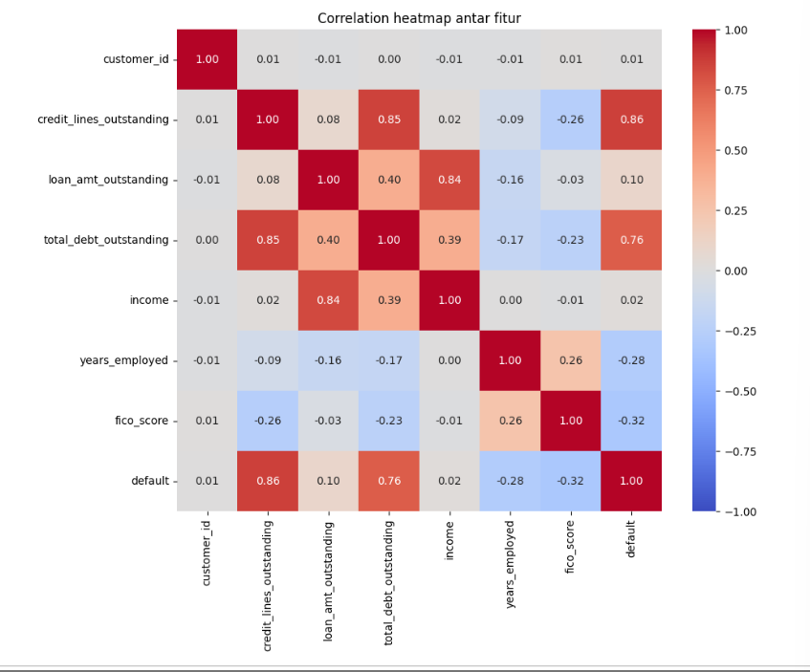
Feature Engineering
1
2
Menghapus tiga feature tersebut karena,
credit_lines dan total_debt_outstanding mempunyai nilai correlation heatmap yang tinggi dan terjadi multikolinearitas. Selain itu bukti terhadap Data Leakage terhadap target yaitu 0.86 (credit line) dan 0.76(total debt outstanding)
debt _to_income_ratio rumusnya Total utang/Income. Nah ini sudah terdeteksi leakage(mengandung denda)
3
4

Slide 12
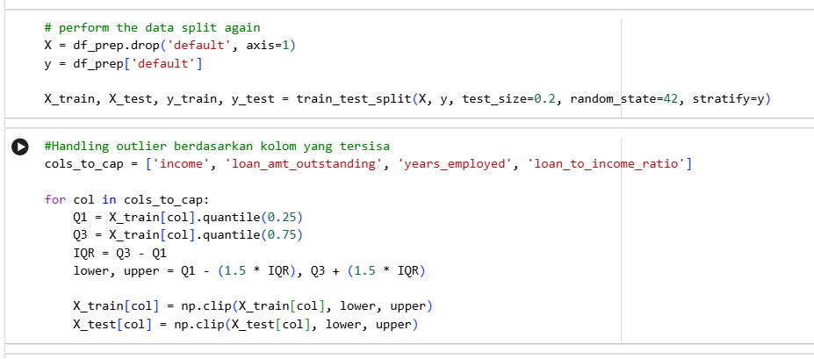
Feature Engineering
Melakukan Data Splitting dimana 80% training dan 20% disimpan Untuk testing
Menghandle outlier menggunakan capping, menggunakan metode IQR (Interquartile Range) untuk memitigasi dampak nilai ekstrem pada variabel numerik tanpa harus menghapus baris data

Slide 13
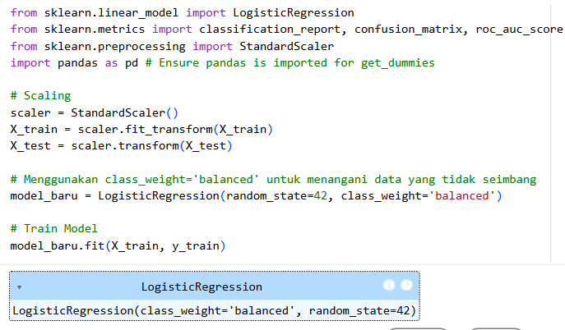
Feature Engineering
Melakukan Scalling menggunakan Standar scaler mengubah semua fitur memiliki mean 0 dan standar deviasi 1
Menggunakan class_weight =’balanced’ agar model lebih sensitif saat mendekteksi nasabah yang beresiko

Slide 14
Model Building
1
2
3
4
5
1
Membuat Prediksi dan Proyeksi
2
Mengidentifikasi Pola dan Hubungan Kompleks
Otomatisasi Keputusan dan Proses
3
Memahami Faktor Pendorong (Insights)
Optimasi dan Efisiensi Bisnis
4

Slide 15
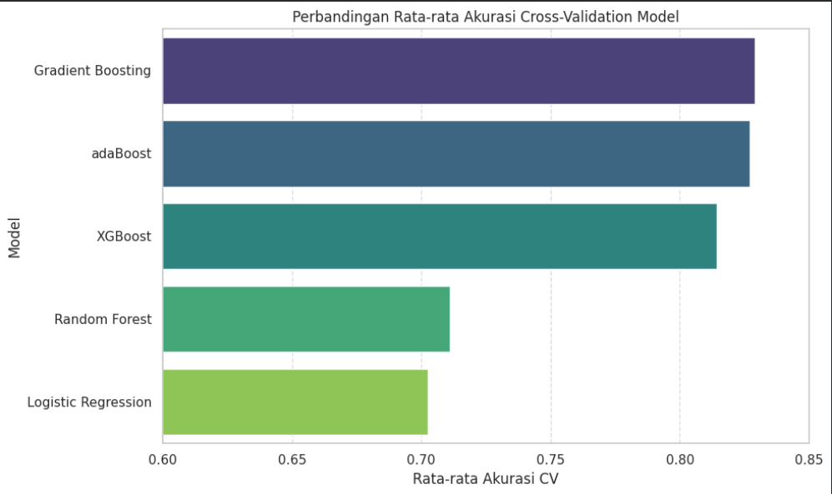
Data Models
1
2
3
4
5
1
Gradient boosting
2
adaboost
xgboost
3
Random forest
Logistic regresion
4

Slide 16
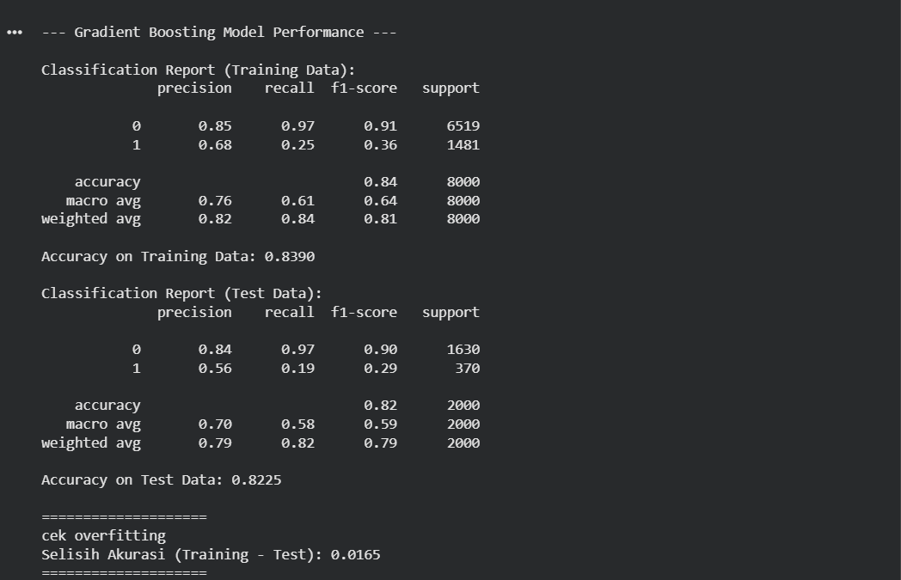
Classification Report
1
Model mencapai akurasi sebesar 82% pada data test, menunjukkan performa umum yang cukup baik. Namun, pada kelas default (nasabah gagal bayar), model memiliki recall yang rendah (0.19).
2
3
4

Slide 17
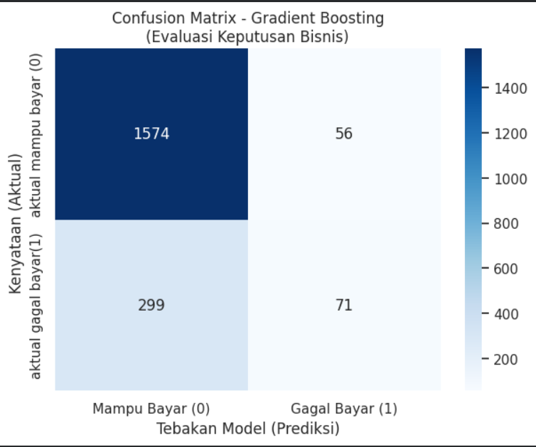
Confusion Matrix
1
Model mampu mengklasifikasikan nasabah non-default dengan baik (1574 prediksi benar). Namun, terdapat 299 kasus default yang tidak terdeteksi. Hal ini menunjukkan bahwa model masih lemah dalam mendeteksi nasabah berisiko.
2
3
4

Slide 18
Kesimpulan
1
Model machine learning berhasil mengidentifikasi bahwa faktor utama risiko gagal bayar berasal dari beban utang dan rasio keuangan terhadap income. Model mencapai akurasi 82%, namun memiliki keterbatasan dalam mendeteksi nasabah default dengan recall yang masih rendah (0.19)
Hal ini menunjukkan bahwa model masih cenderung bias terhadap nasabah non-default akibat ketidakseimbangan data.
2
Rekomendasi
3
Model dapat digunakan sebagai alat pendukung (decision support system), bukan keputusan final
Implementasi model dapat membantu perusahaan dalam early detection risiko kredit dan mengurangi potensi kerugian.
4

Slide 19
ML Team Engineer Group [2]
Thank You

